Slide 1
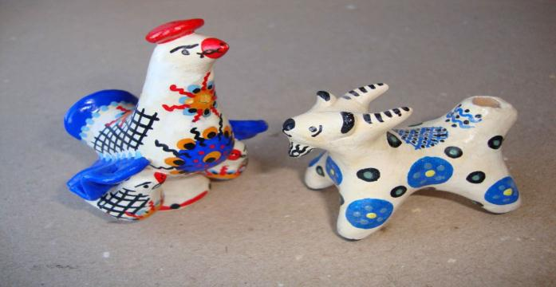
Организация и содержание программы дополнительного образования художественной направленности «Работа с глиной»

Slide 2
«Детей необходимо научить творить, хотя бы ради того, чтобы они не вытворяли». Александр Иванович Деньшин

Slide 3
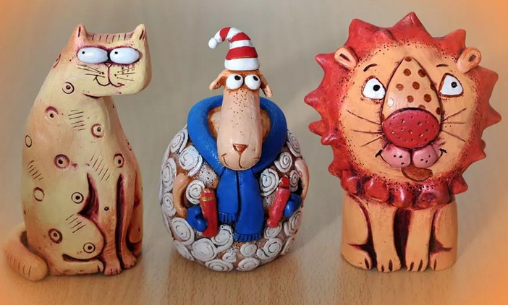
Цель программы - создание условий для развития детского творчества, художественного вкуса и интереса к народному искусству.

Slide 4
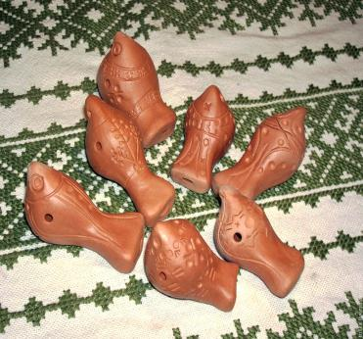
Лепка способствует развитию
зрительного восприятия
памяти
образного мышления
совершенствует природное осязание обеих рук
координировать движения
способствует усвоению математических представлений

Slide 5
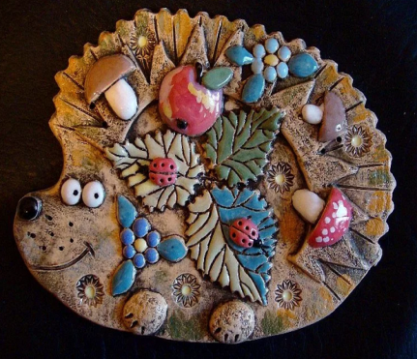
Уроки лепки развивают
умственные способности
трудолюбие
работоспособность
абстрактное мышление
художественный вкус
силу воли
уравновешенность

Slide 6
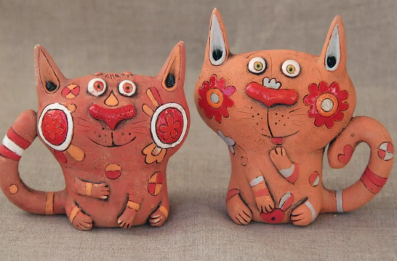
Система предлагаемых занятий
не исключает использование других пластических материалов, но основным,
по возможности, должна быть глина.

Slide 7
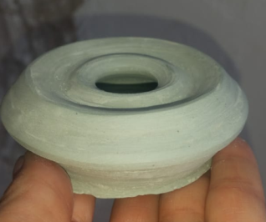
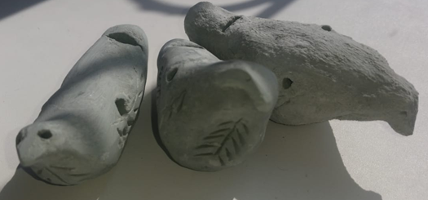
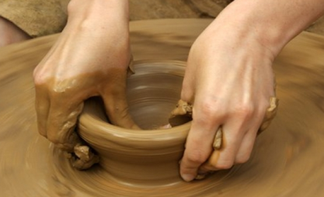
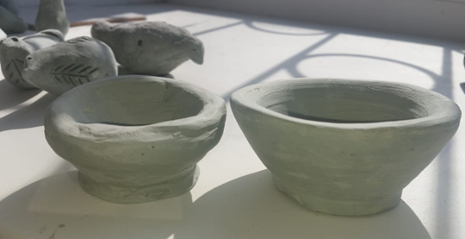

Slide 8
СПАСИБО ЗА ВНИМАНИЕ!

